Slide 1
Il libro game
Il nostro libro game prende spunto da un racconto horror presentato dalla nostra antologia e intitolato LA MENDICANTE DI LOCARNO .
Abbiamo lavorato per alcuni pomeriggi facendo esercizio di scrittura creativa e, dopo aver scritto la prima parte insieme, ci siamo via via divisi in sottogruppi per seguire i vari percorsi proposti nella storia. Abbiamo infatti creato un breve racconto in cui il lettore può fare scelte diverse, e per questo la storia presenta più finali.
La presentazione in power point ci ha permesso di collegare le varie diapositive in diversi modi.
Speriamo che il lavoro da noi svolto vi piaccia e vi diverta perché questo è ………un LIBRO GIOCO!!
Gli autori

Slide 2
LA MENDICANTE E IL VECCHIO CONTE
DI
albi, amin, ayoube, Flavio, FAIZAN, kene, kevin, ify, rashley, toprak, walid
A. S. 2016-2017

Slide 5
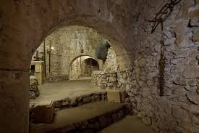

Slide 7
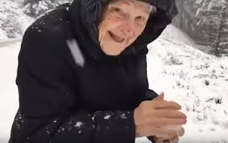

Slide 9
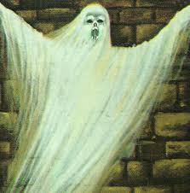

Slide 10
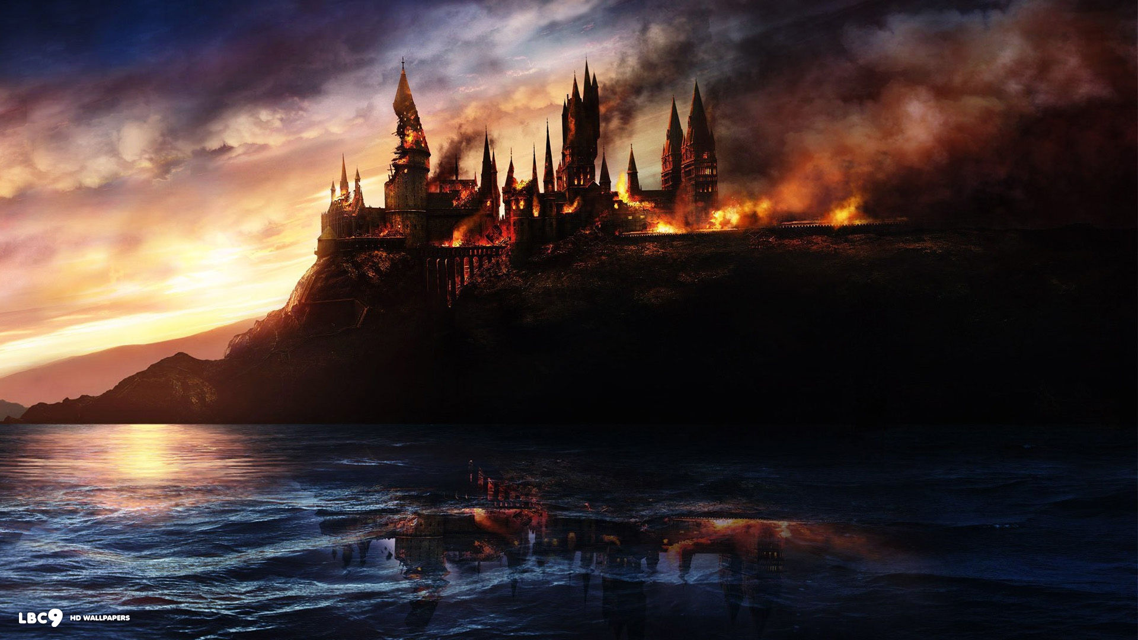
Il castello prese fuoco,con il vento,che alzava le fiamme con degli scoppietti,si propago fino a una foresta vicina,l’incendio ,aumentò fino ad arrivare al piccolo villaggio e ne andò in fiamme metà.

Slide 11
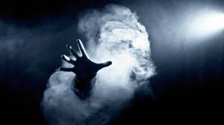

Slide 12
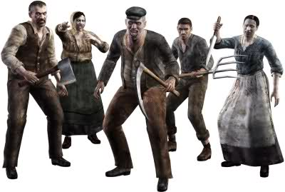
I contadini diedero un’occhiata al castello, videro il fantasma,si spaventarono e alla fine scapparono;il giorno successivo andarono,con i forconi affilati ,con l’intenzione di infilzare il fantasma, ma questa idea non ebbe successo perché il fantasma si nascondeva sempre .Il terzo giorno i contadini andarono al castello con paglia e torce;misero la paglia dentro e intorno al castello, buttarono le torce e il castello incomincio pian piano a bruciare con il fantasma che urlava tra le fiamme.

